Slide 1
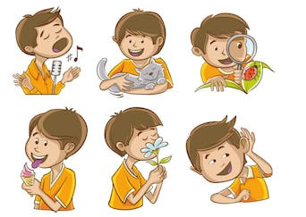
Ciencias Naturales
Primeros Básicos
Prof. Mirza Gutiérrez
¡Vamos a jugar con el sentido del olfato y los alimentos saludables y no saludables!
Indica con tú dedo el triángulo con el color que corresponde o simplemente haz click en el mouse.

Slide 2
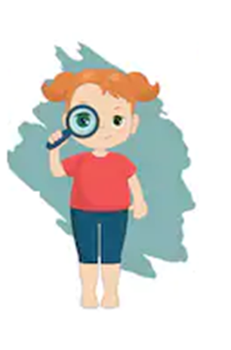
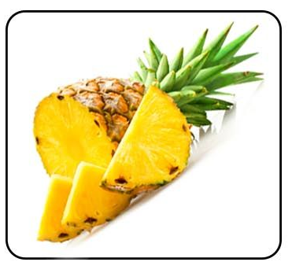
Ciencias Naturales
Primeros Básicos
Prof. Mirza Gutiérrez
Agradable
Desagradable
Agradable

Slide 3
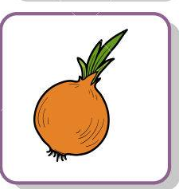
Ciencias Naturales
Primeros Básicos
Prof. Mirza Gutiérrez
Agradable
Desagradable
Desagradable

Slide 4
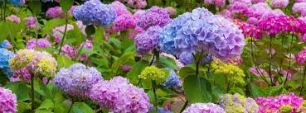
Ciencias Naturales
Primeros Básicos
Prof. Mirza Gutiérrez
Agradable
Desagradable
Agradable

Slide 5
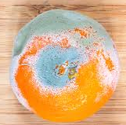
Ciencias Naturales
Primeros Básicos
Prof. Mirza Gutiérrez
Agradable
Desagradable
Desagradable

Slide 6
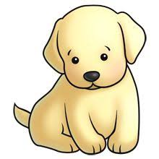
Ciencias Naturales
Primeros Básicos
Prof. Mirza Gutiérrez
Agradable
Desagradable
Agradable

Slide 7
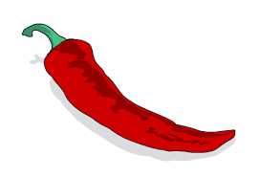
Ciencias Naturales
Primeros Básicos
Prof. Mirza Gutiérrez
Agradable
Desagradable
Desagradable

Slide 8
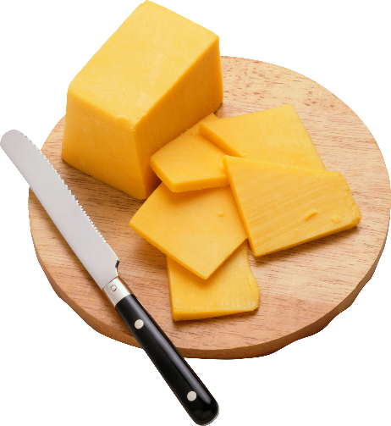
Ciencias Naturales
Primeros Básicos
Prof. Mirza Gutiérrez
Agradable
Desagradable
Agradable

Slide 9
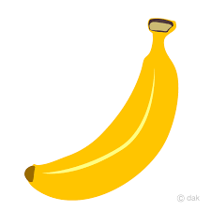
Ciencias Naturales
Primeros Básicos
Prof. Mirza Gutiérrez
Comida saludable
Comida no saludable
Comida saludable

Slide 10
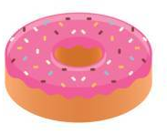
Ciencias Naturales
Primeros Básicos
Prof. Mirza Gutiérrez
Comida saludable
Comida no saludable
Comida no saludable

Slide 11
Ciencias Naturales
Primeros Básicos
Prof. Mirza Gutiérrez
Comida saludable
Comida no saludable
Comida saludable

Slide 12
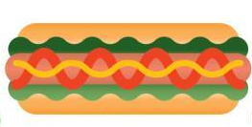
Ciencias Naturales
Primeros Básicos
Prof. Mirza Gutiérrez
Comida saludable
Comida no saludable
Comida no saludable

Slide 13
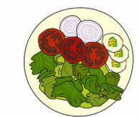
Ciencias Naturales
Primeros Básicos
Prof. Mirza Gutiérrez
Comida saludable
Comida no saludable
Comida saludable

Slide 14
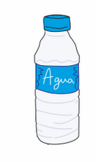
Ciencias Naturales
Primeros Básicos
Prof. Mirza Gutiérrez
Comida saludable
Comida no saludable
Comida saludable

Slide 15
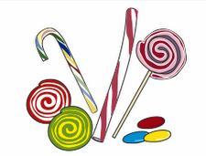
Ciencias Naturales
Primeros Básicos
Prof. Mirza Gutiérrez
Comida saludable
Comida no saludable
Comida no saludable

Slide 16
Ciencias Naturales
Primeros Básicos
Prof. Mirza Gutiérrez
¡Espero que te divirtieras aprendiendo!

